Slide 1


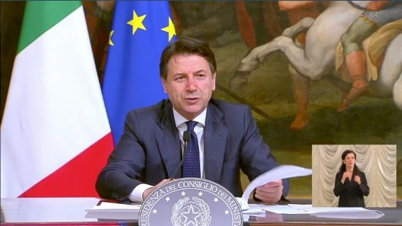

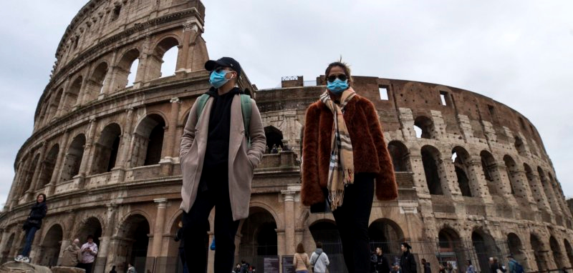

Slide 2
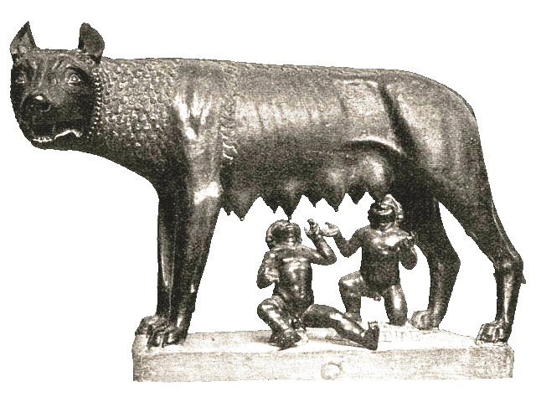
L’ARTE ROMANA

Slide 3
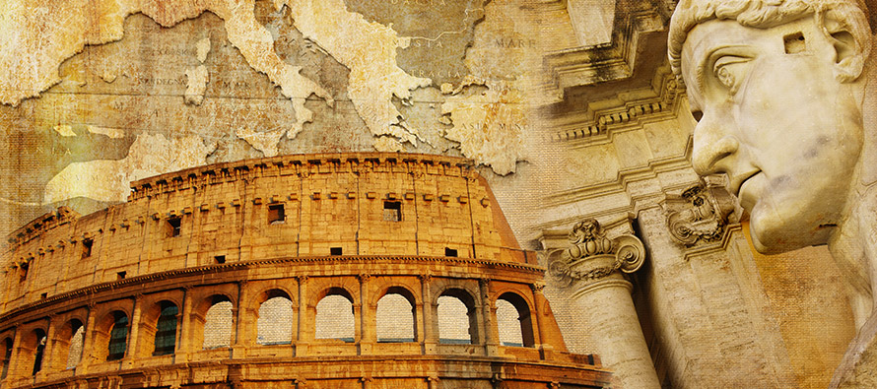
Inizialmente l’arte a Roma era ritenuta un’attività poco nobile, da riservare addirittura agli schiavi o ai cittadini più umili. Questo atteggiamento era dovuto al fatto che i Romani non vedevano di buon occhio coloro che “perdevano tempo” a discutere di arte, filosofia e letteratura. Consideravano addirittura queste attività pericolose, perché abituavano gli uomini al lusso e conducevano alla decadenza dei costumi.

Slide 4
Le cose cominciarono a cambiare tra il III e il II secolo a.C. Roma, infatti, conquistate la Magna Grecia, la Sicilia, l’Asia Minore e la stessa Grecia, entrò in contatto con la grande tradizione artistica greca.
In città giunsero come bottino di guerra un gran numero di quadri, statue e altri oggetti ornamentali. I Romani compresero allora che gli edifici, oltre a essere solidi e funzionali, potevano anche diventare belli e testimoniare la grandezza e la ricchezza della loro potenza.

Slide 5
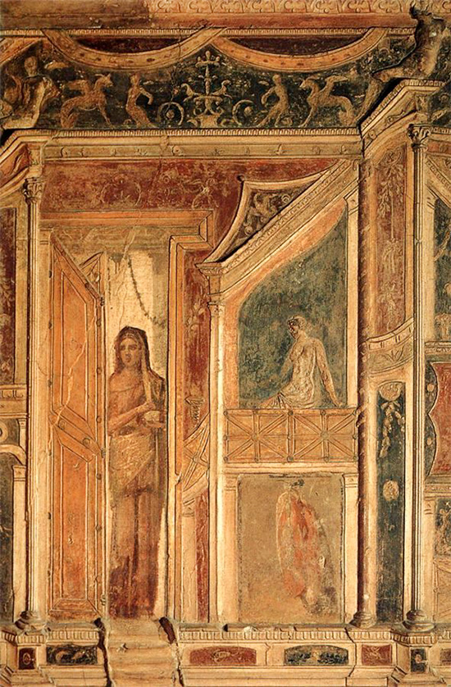
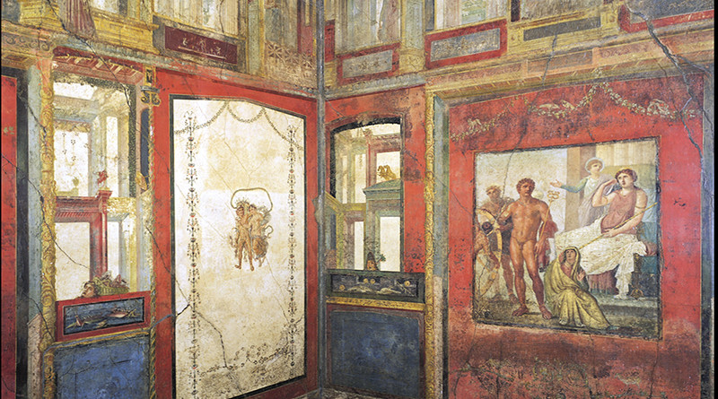
La pittura è uno degli aspetti più misteriosi dell’arte romana, poiché ci sono poche testimonianze in quanto i dipinti su tavola sono andati distrutti e le uniche testimonianze rimaste sono gli affreschi nelle domus.

Slide 6
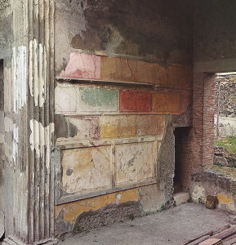
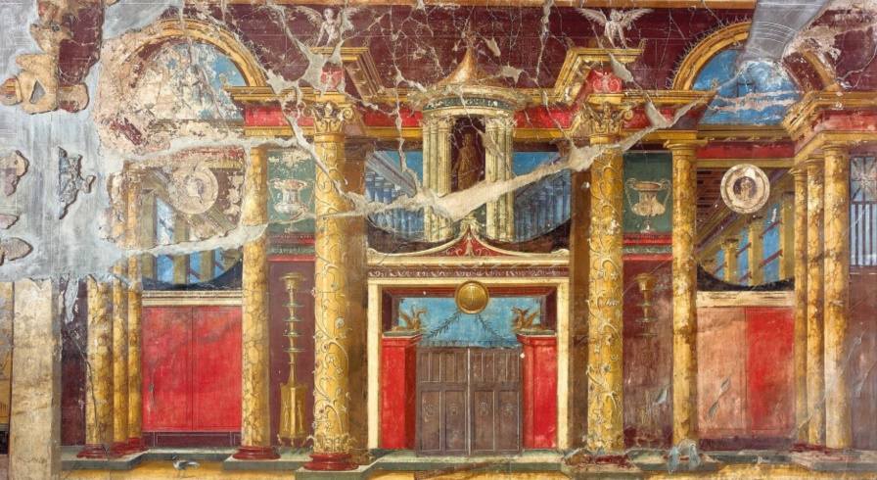
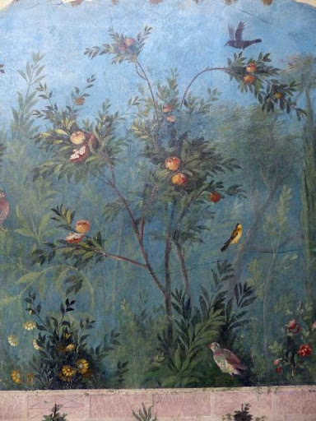
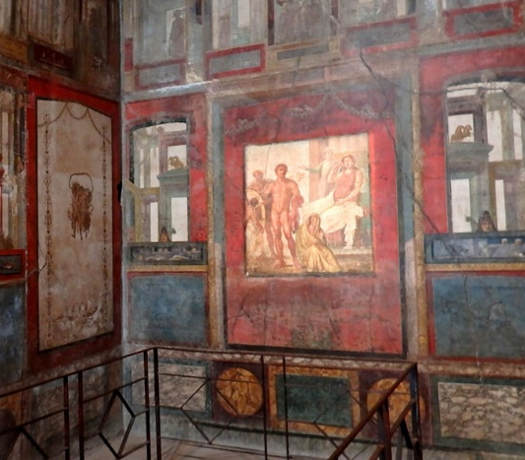
Grazie all’ottimo stato di conservazione di molti affreschi nella città di Pompei, sommersa dalle ceneri eruttate dal Vesuvio nel 79 d.C., gli studiosi hanno individuato nella pittura romana quattro stili principali.
Primo stile.
Nel primo stile, noto anche come «incrostazione», le pitture imitano le raffinate decorazioni di marmi e altri materiali, anche attraverso l’uso dello stucco a rilievo.
Secondo stile.
Nel secondo stile, noto anche come «architettura in prospettiva», vengono disegnate sul muro finte architetture, talvolta con figure umane, e le pareti appaiono «sfondate», cioè sembrano aprirsi verso l’esterno.
Terzo stile.
Il terzo stile, detto anche «della parete reale», è quello più raffinato, pieno di poesia e di equilibrio. Raffigura in genere splendidi paesaggi e giardini, dove compaiono animali e talvolta anche figure umane o episodi tratti dalla mitologia.
Quarto stile.
Nel quarto stile, detto «dell’illusionismo prospettico», i pittori romani hanno raffigurato scorci architettonici in modo ancor più spettacolare rispetto al secondo stile. In queste pitture si vedono tende, stucchi, piccole figure. I colori sono vividi; spesso viene usato un colore vermiglio detto cinabro, steso a fresco, che conferisce ai fondi il tipico caldo colore, noto oggi come «rosso pompeiano».
Affresco, casa di Sallustio.
Affresco, villa di Poppea.
Affresco, giardino dipinto.
Affresco, casa dei Vettii.

Slide 7
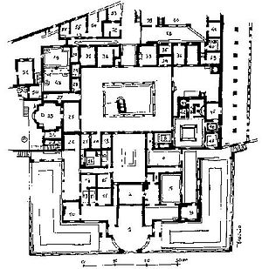
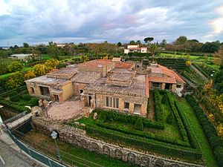
La villa dei Misteri è una villa suburbana di epoca romana che si trova a qualche centinaio di metri fuori dalle mura nord dell'antica città di Pompei. Di carattere rustico-residenziale, venne sepolta dall'eruzione del Vesuvio del 79 d.C.; riportata alla luce a partire dal 1909, la villa dei Misteri è uno degli edifici più visitati degli scavi di Pompei, soprattutto per la serie di affreschi del triclinio, raffiguranti riti misterici, ben conservati, da cui la struttura prende il nome.
La villa fu costruita nel II secolo a.C. ed ebbe il periodo di massimo splendore durante l'età augustea: nel corso del suo sviluppo fu notevolmente ampliata ed abbellita. Si trattava originariamente di una villa d'otium dotata di ampie sale e giardini pensili, in una posizione panoramica, a pochi passi dal mare, ma in seguito al terremoto del 62 d.C. cadde in rovina, così come il resto della città, e fu trasformata in villa rustica con l'aggiunta di diversi ambienti ed attrezzi agricoli come torchi per la spremitura dell'uva: la costruzione fu infatti adibita alla produzione e alla vendita del vino. Della villa non si conosce il proprietario, ma solo il nome del custode che l'ha abitata durante l'età augustea, Lucio Istacidio Zosimo, come testimoniato da un sigillo.

Slide 8
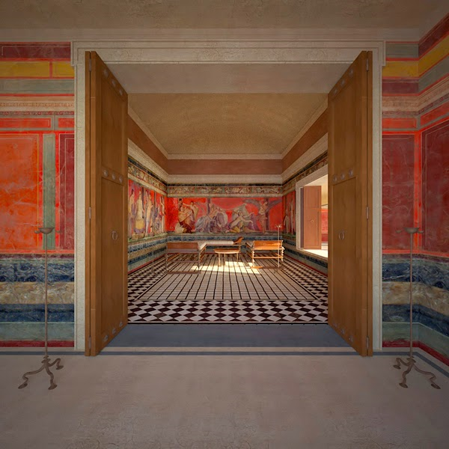
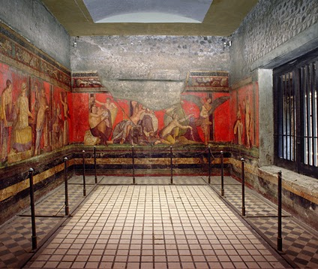
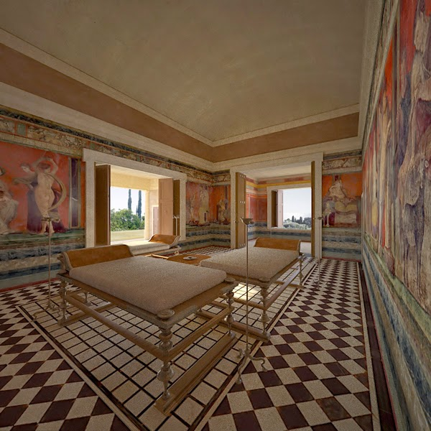
Questa è una ricostruzione del triclinium, la famosa sala da pranzo presso la Villa dei Misteri a Pompei.
La camera in sé è ancora relativamente intatta, ma è ormai spenta dalla luce esterna al fine di preservare i meravigliosi affreschi all'interno.

Slide 9
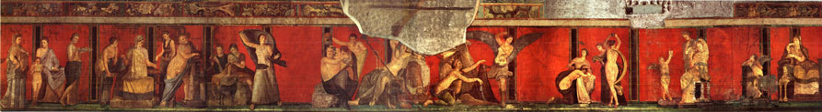
Gli affreschi sono caratterizzati da pochi elementi architettonici in prospettiva (nella parte inferiore c'è un ripiano, delle lesene dividono lo sfondo in riquadri, nella parte superiore c'è un fregio composto da tre fasce).
Rappresentano, con numerose megalografie (figure rappresentate ad altezza naturale), un rito di iniziazione ai misteri dionisiaci (dal cui il nome della villa).
I personaggi dipinti, in patrte reali, in parte mitologici, sono raccolti in gruppi che si dispongono contro il rosso della superficie di fondo e sono incorniciati dalle lesene e da un fregio a meandri.

Slide 10
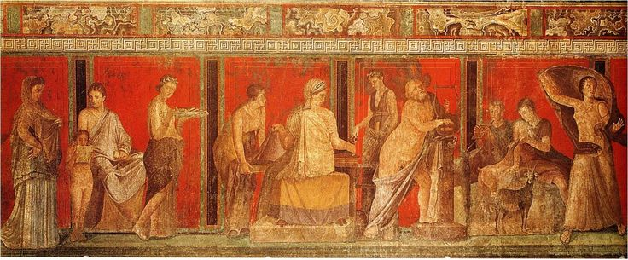
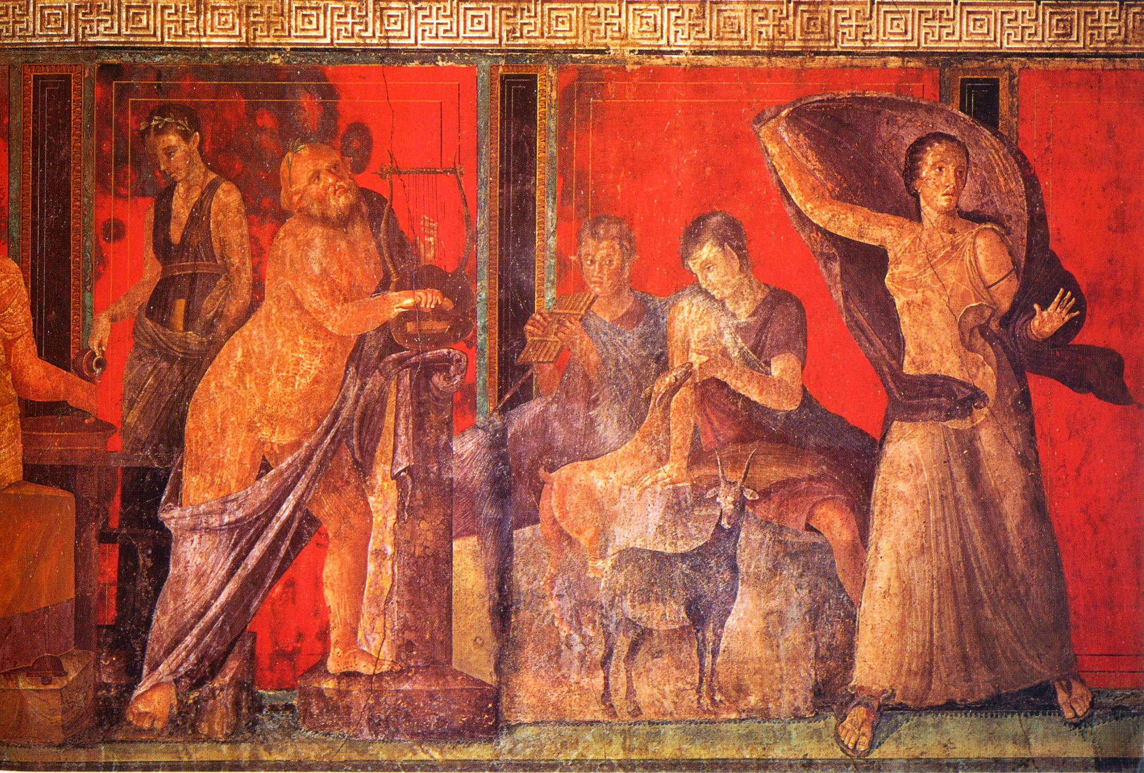
1 ^ scena
Mentre un fanciullo legge le procedure da seguire, una giovinetta che reca un vassoio con delle offerte si muove verso delle donne intente a un rito di purificazione con l'acqua (lustrazione).
Sileno, il maestro di Dionico, suona la cetra, in una scena pastorale, che comprende un satirello e una panisca (abitante dei boschi seguace di Pan), mentre una donna è atterrita, forse nel vedere la fustigazione rappresentata nella parete di fronte.

Slide 11
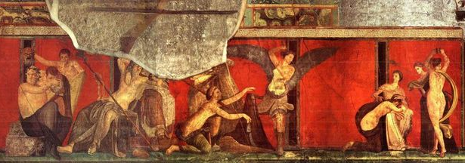
2^ scena
Nella scena successiva è di nuovo presente Sileno, che offre da bere a un satirello e assiste alle nozze di Dioniso e Arianna, mentre un demone alato, dalle forme femminili, è pronto a colpire con una verga la giovane donna che si pensa subisca il rito di iniziazione.
La fanciulla inginocchiata è accolta da una donna seduta, che le accarezza i capelli, mentre una baccante danza.
Tutto il rito si svolge sotto la supervisione della padrona di casa che raffigurata seduta.
Alcuni sostengono che il ciclo di affreschi rappresenti un rito di preparazione alle nozze. In questo caso la fanciulla inginocchiata, ovvero la futura sposa , sarebbe solamente spaventata dal mistero del matrimonio, quindi cerca conforto tra le braccia della nutrice, mentre la presenza di Dioniso e Arianna significherebbe l'amore coniugale.

